Slide 1

Лекція 11
Управління якістю
програмного забезпечення
Ковалюк Т.В., доцент кафедри
інформатики НАУКМА
tkovalyuk@ukr.net

Slide 2
Управління якістю
Якість - сукупність характеристик об'єкта, що відносяться до його здатності задовольняти встановлені і передбачувані потреби.
ISO 8402: 94 "Управління якістю і забезпечення якості”
Управління якістю в проекті - розділ управління проектами, що складається з процесів, які гарантують, що продукт проекту, а також сам проект будуть задовольняти тим потребам учасників проекту, заради якого він створювався.

Slide 3
Елемент
ПЛАНУВАННЯ ЯКОСТІ
* Політика у сфері якості
* Описання змісту проекту
* Описання продукту
* Стандарти, норми, вимоги
* Результати інших процесів планування
- Аналіз прибутків і витрат
- Встановлення цільових рівнів якості
- Порівняння із зразком
- Графік потоків
- Експерименти
~ План управління якістю
~ Операційні визначення
~ Контрольний перелік
~ Вхідні дані для інших процесів
ЗАБЕЗПЕЧЕННЯ ЯКОСТІ
* План управління якістю
* Результати контролю показників якості
* Операційні визначення
* Технологічні карти процесів
* Перевірочні листи
- Планові та позапланові перевірки
- Контрольні та випробні заходи
- Оцінка якості та ідентифікація статусу контролю та випробувань
- Аудит якості
~ Поліпшення якості
КОНТРОЛЬ ЯКОСТІ
* Інформація про хід реалізації проекту
* Результати виконання проекту
* План управління якістю
* Операційні визначення
* Контрольний перелік
- Інспекція
- Графіки контролю
- Діаграми Парето
- Статистичні методи
- Графіки потоків
- Аналіз тенденцій
~ Прийняття продукції
~ Ідентифікація браку
~ Переробка
~ Зміни у процесах
~ Поліпшення якості
Вхідні дані
Методи та засоби
Результати

Slide 4
ЯКІСТЬ ПРОДУКЦІЇ
Якість ПРОЕКТУ
Якість ПОСЛУГИ
Якість ТОВАРУ
Процес
Результат
Досвід
надійність
забезпечення рішень
ефективність
довговічність
простота застосування
прийнятна вартість

Slide 5
Ідеологія
формує громадську думку
Психологія
доводить принципи якості до виконавців
Інструменти
втілюють принципи якості на практиці

Slide 6
Этапи УЯ | Цілі контролю
1. Підстава для поліпшення | Визначити тему (проблемну зону) і підстави для роботи над нею
2. Поточна ситуація | Вибрати проблему і встановити мету на поліпшення
3. Аналіз | Визначити і перевірити кореневі причини проблеми
4. Контрзаходи | Спланувати і виконати контрзаходи, які виправить кореневі причини проблеми
5. Результати | Підтвердити, що проблема і її кореневі причини були зменшені, а мета удосконалення була виконана
6. Стандартизація | Запобігти повторній появі проблеми і її кореневих причин
7. Плани на майбутнє | Спланувати, що необхідно зробити з приводу проблем, що залишилися, і оцінити ефективність роботи команди

Slide 7
14 Принципів Едварда Демінга
TQM - Total Quality Management
Підходи «Кайдзен» і PDCA
Lean Manufacturing
6 sigma
Концепція “market in”

Slide 8
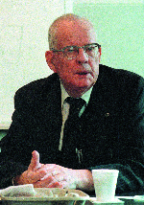
1. Прагнення до вдосконалення
2. Нова філософія
3. Припинення масових перевірок
4. Обережність при дешевих закупівлі
5. Постійне вдосконалення систем
6. Система підготовки кадрів
7. Ефективне керівництво
8. Усунення атмосфери страху
9. Усунення бар'єрів
10. Відмова від гасел
11. Відмова від довільно встановлених норм (квот) на виробництві. Орієнтація на якість процесу. Орієнтація на компроміс.
12. Можливість пишатися своєю роботою
13. Заохочувати до навчання
14. Перетворення - справа кожного

Slide 9
Загальне управління на основі якості - філософія організації, яка заснована на прагненні до якості і практиці управління, що призводить до загальної якості:
Якість - це сама сутність організації
Принципи TQM
Задоволення споживача
Управління через дані
Повага до людей
ПВПД (Планування - Виконання - Перевірка - Дія)
Рівні розвитку TQM компанії:
1. Відповідність стандарту
2. Відповідність застосуванню
3. Відповідність вартості
4. Відповідність прихованим потребам

Slide 10
відповідальність керівництва
система якості
аналіз контракту
управління проектуванням
управління документацією
закупівлі продукції
продукція, надана споживачам
ідентифікація продукцій та простежуваності
управління процесами
контроль і проведення випробувань
Контрольне, вимірювальне та випробувальне обладнання
Статус контролю та випробувань
Контроль невідповідної продукції
Коригувальні та запобіжні дії
Вантажно-розвантажувальні роботи, зберігання, упаковка і поставка
Реєстрація даних про якість
Внутрішні перевірки якості
Підготовка кадрів
Технічне обслуговування
Статистичні методи

Slide 11
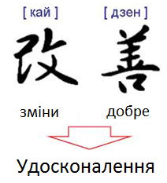
Принцип постійних, безперервних поліпшень
корпоративна культура і управлінські механізми, що стимулюють співробітників пропонувати поліпшення і реалізовувати їх в оперативному режимі.

Slide 12
Принцип безперервного вдосконалення -
цикл PDCA
Цикл Шухарта - Демінга
P
D
A
C
Plan - планувати
Do - робити
Check- перевіряти
Act - діяти

Slide 13
Поєднання філософії, управлінських і виробничих технологій, до яких відносяться:
Система постійних поліпшень Кайдзен
Система управління виробництвом Канбан
Система організації робочого місця 5S
Скорочення витрат на переналагодження обладнання
Побудова карти потоку створення цінності (VSM)
Система ціноутворення таргет-костинг і т.д.

Slide 14
Деякі з управлінських технологій :
Канбан - система управління виробництвом, спрямована на дотримання принципів «точно в час» і на мінімізацію виробничих запасів.
Слово «Канбан» спочатку означало спеціальну картку, яка використовувалася для інформування постачальника (внутрішнього або зовнішнього) про необхідність початку виробництва або постачання деталей, вузлів або напівфабрикатів замовнику. Надалі крім карток стали використовуватися спеціальні сигнальні системи та інформаційні технології.

Slide 15
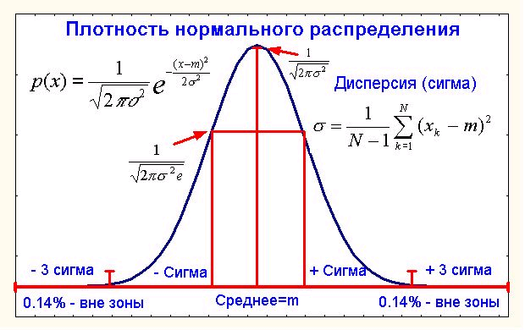
Підхід «Motorola»
- підхід до вдосконалення бізнесу, який прагне знайти і виключити причини помилок або дефектів у бізнес-процесах шляхом зосередження на тих вихідних параметрах, які виявляються критично важливими для споживача .
Статистична точка зору:
Процеси, що задовільняють критерію «шість сигм», виробляють не більше 3,4 дефектів на мільйон виробів.

Slide 16
Перший принцип TQM
«орієнтація на замовника»
Уявне включення споживача всередину компанії
Головна мета роботи кожного співробітника - задоволення споживача
Концепція повністю протилежна концепції "product out"
Японське прислів'я говорить: «Покупець - Бог!»

Slide 17
Основні складові TQM
TQC - загальний контроль якості;
QPolicy - політика якості;
QPIanning - планування якості;
QI - поліпшення якості;
QA - забезпечення якості;

Slide 18
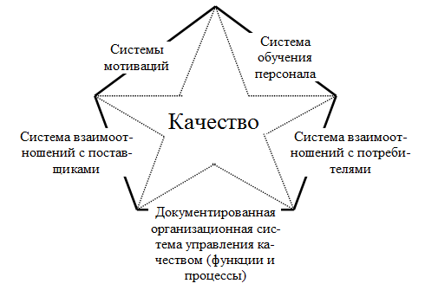
Зірка якості

Slide 19
benchmarking - спосіб знаходження можливостей для покращення (вдосконалення) на основі порівняння своєї діяльності з діяльністю кращих або провідних у своїй галузі підприємств або підрозділів.
1. Змагання, наприклад, між підрозділами однієї команди
2. Отримання інформації про роботу інших підрозділів або компаній на взаємній або односторонній основі

Slide 20
Внутренний бенчмаркинг
Конкурентный бенчмаркинг
Функциональный бенчмаркинг
Внешний бенчмаркинг

Slide 21
Інструменти контролю якості:
(7QС – 7 Quality Control)
Перелік пунктів
стратифікація
діаграма Ішикави
діаграма Парето
Графіки, Контрольна діаграма
Гістограма
діаграма розсіювання

Slide 22
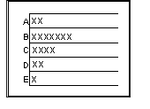

Slide 23


Slide 24
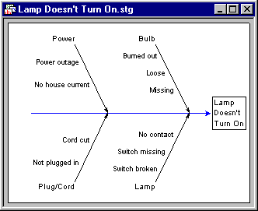
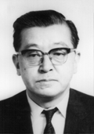

Slide 25
20% людей заробляють
80% всіх грошей,
20% клієнтів визначають
80% доходів компанії.
20% загроз можуть завдати
80% збитків
Невелика частка причин, вкладених коштів або докладених зусиль, відповідає за велику частку результатів, одержуваної продукції або заробленої винагороди

Slide 26
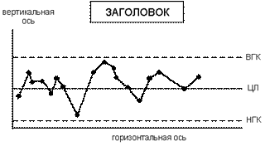
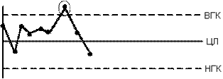
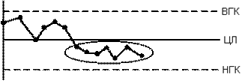

Slide 27
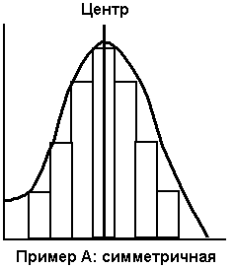
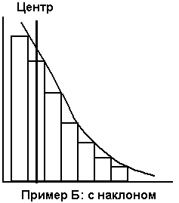
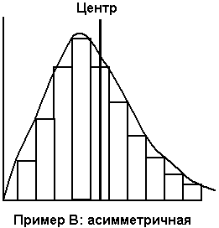
Управління якістю

Slide 28
 | Застосування в процесі Управління якістю
Інструмент | Підстава для поліпшення | Поточна ситуація | Аналіз | Результати, Стандартизація, плани на майбутнє
Лінійний, круговий, гістограма | Х | Х |  | Х
Графк Парето |  | Х | Х | Х
Діаграма Ішикави |  |  | Х
Гістограма | Х | Х | Х
Діаграма розсіювання | Х |  | Х
Контрольний графік | Х | Х |  | Х

Slide 29
Система якості - сукупність організаційної структури, методик, процесів і ресурсів, необхідних для здійснення загального керівництва якістю
ISO 8402: 94 Управління якістю і забезпечення якості
Програма якості - документ, що регламентує конкретні заходи в області якості, ресурси і послідовність діяльності, що відноситься до проекту
ISO 8402: 94 Управління якістю і забезпечення якості
Зміст програми якості
Проект, до якого застосовується програма
Цілі в області якості для проекту в вимірюваних величинах
конкретні виключення
Стандарти

Slide 30
Управління якістю
Аудит якості - систематичний і незалежний аналіз, що дозволяє визначити відповідність діяльності і результатів в області якості запланованим, а також ефективність і ступінь досягнення поставлених цілей.
Ключове поняття аудиту якості - Невідповідність стандарту
Робочий документ
Бланк для проведення аудиту якості:
Опис невідповідності | Посилання на стандарти | Дія по усуненню наслідків невідповідності |  | Причина виявленої невідповідності | Коригувальна дія (щодо усунення причин невідповідності) |  | Запобіжна дія (для запобігання повторної появи причини)
 |  | Опис | Відповідальний і термін виконання |  | Опис | Відповідальний і термін виконання | Опис | Відповідальний і термін виконання

Slide 31
Звіт, що накопичується (Cumulative Report)
Опис завершених робіт
Завдання, що затримуються, і план, що дозволяє надолужити втрачений час
Важливі етапи, що завершені в проекті
Відхилення
Інформація про бюджет
Підсумковий звіт для керівництва(Management Summary Report)
Загальний стан проекту
Внесені зміни
Відхилення за витратами

Slide 32
Управління якістю
Докладний звіт про відхилення (Detailed Variance Report)
Бюджетні показники
Концепції реалізації
Відсоток виконання робіт
Зміни в команді проекту
Положення на критичному шляху
Запізнілі завдання
Пропущені граничні терміни

Slide 33
Дякую за увагу!

